Slide 1

English
This presentation is automatically generated.
You can freely edit it and add any extra content you wish.
Español
Esta presentación se genera automáticamente.
Puedes modificarla a tu criterio y añadir cualquier contenido adicional que desees.
Italiano
Questa presentazione è generata automaticamente.
Puoi modificarla liberamente e aggiungere eventuali contenuti extra che desideri.

Slide 2

La Alarma Antirrobo
¡Haz que tu código sea inteligente! Usa condicionales ('Si-Entonces') para tomar decisiones y construir una alarma que reaccione al movimiento.

Slide 3
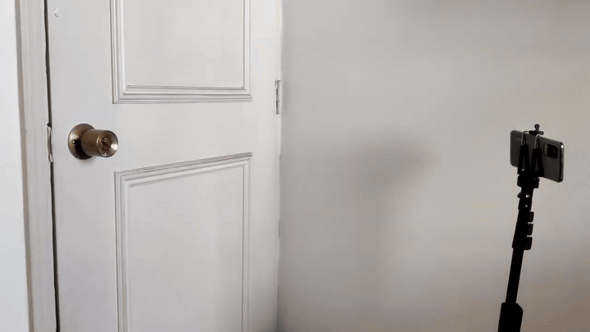
¿Qué haremos?

Slide 4

¿Has oído hablar de los sensores de movimiento?
Los sensores de movimiento son dispositivos inteligentes que pueden detectar cuándo alguien o algo se mueve cerca de ellos.
Algunos, como los de las puertas automáticas, funcionan con infrarrojos (un tipo de luz que no podemos ver) o ultrasonidos (un sonido que no podemos oír). Detectan cambios cuando sus señales rebotan en un objeto en movimiento.

Slide 5

Usando una Cámara como Sensor de Movimiento
También existen sensores de movimiento basados en cámaras, que es lo que usaremos en esta actividad.
Un programa puede observar el video de una cámara y detectar cambios entre fotogramas. Si una gran parte de la imagen cambia de repente, el programa sabe que algo se está moviendo.

Slide 6
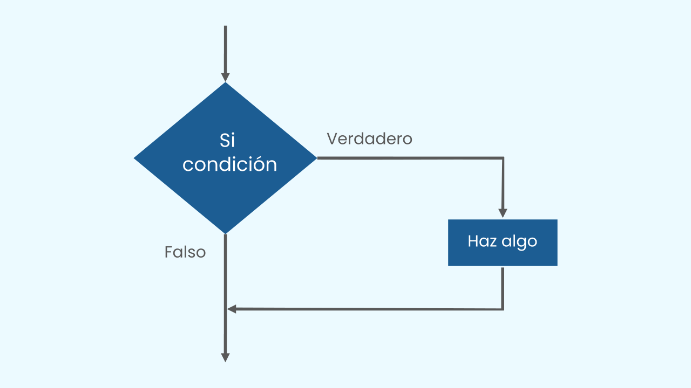
SI hay movimiento, ENTONCES sonar la alarma
Para que nuestro programa sea inteligente, necesitamos enseñarle a tomar decisiones. La forma más sencilla de hacerlo es сon una declaración condicional: SI una condición es verdadera, ENTONCES ocurre una acción.
Esta estructura "SI... ENTONCES..." es un bloque de construcción fundamental de toda la programación, desde juegos simples hasta inteligencia artificial compleja.

Slide 7
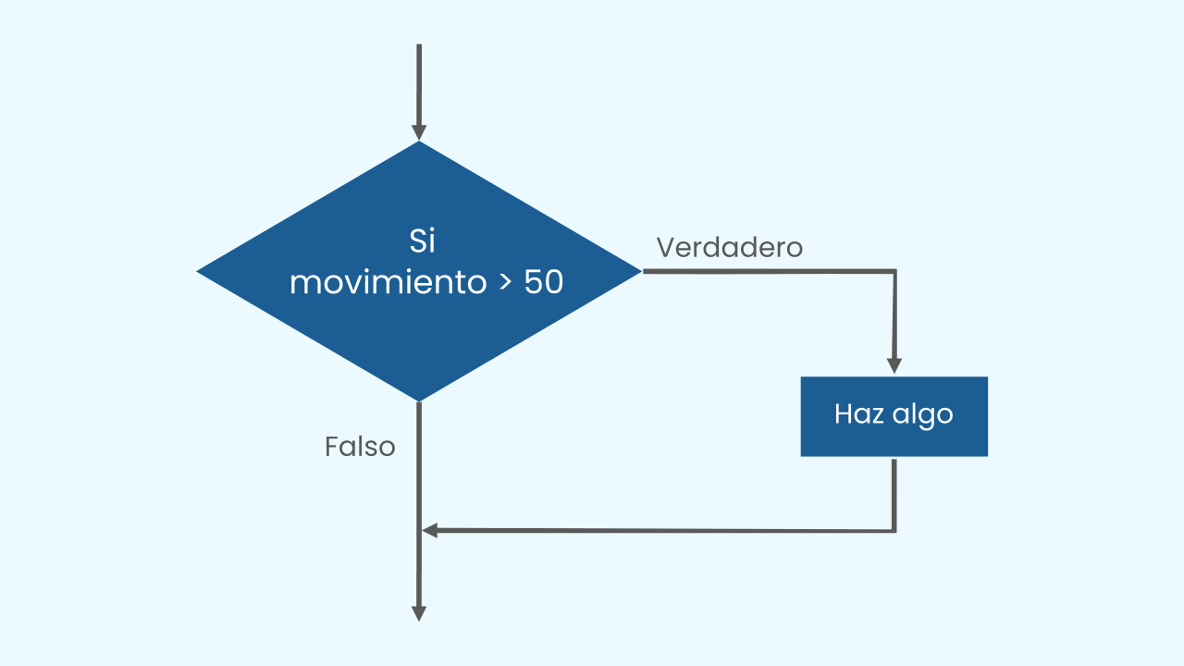
Un Ejemplo Práctico
Veamos cómo usar un condicional para activar nuestra alarma.
Le diremos al programa: SI la cantidad de movimiento detectada por la cámara es mayor que un cierto número (como 40), ENTONCES reproduce el sonido de la alarma.
Pero, ¿cómo hacemos que el programa verifique el movimiento *continuamente*? ¡No podemos verificar solo una vez! Aquí es donde un bucle principal es esencial. Al colocar nuestra verificación 'SI movimiento' dentro de un bucle 'repetir para siempre', creamos un sistema que siempre está vigilando.

Slide 8
¡Creemos nuestra alarma antirrobo!
Construyamos el prototipo para nuestra alarma.
Agrega el componente CameraMotion que detecta movimiento a través de la cámara del teléfono.
Agrega el componente AudioPlayer para reproducir el sonido de una alarma.
Recuerda que si no tienes un smartphone para escanear los códigos QR, puedes hacer clic en Abrir en esta ventana.

Slide 9
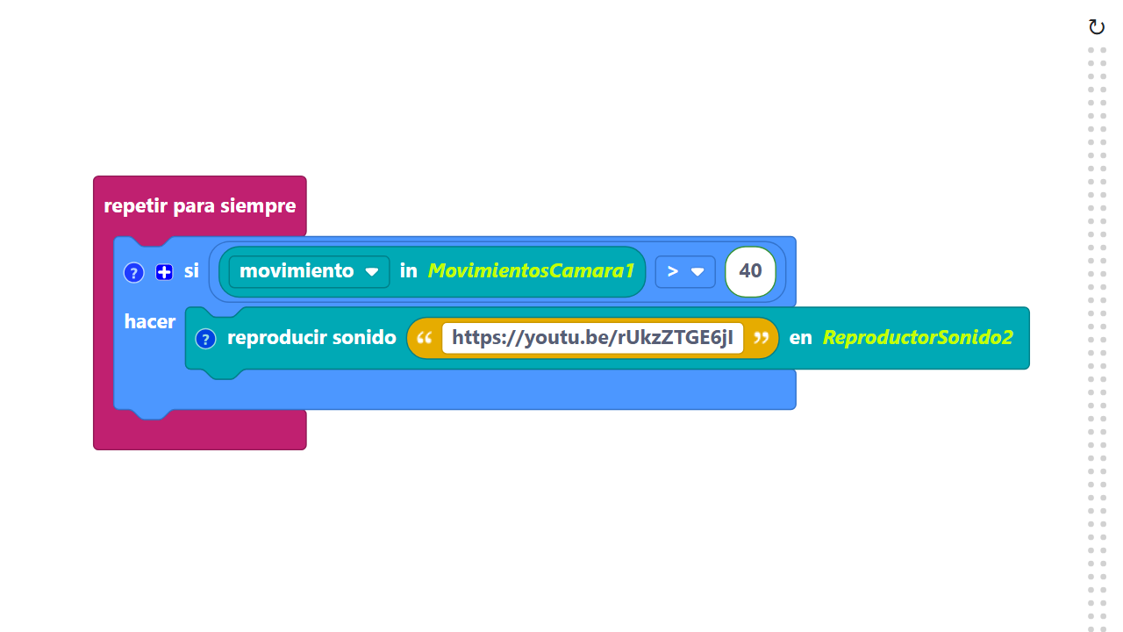
Composición del Código
Haz clic en el ícono del signo de interrogación para abrir los comentarios que explican el código.
Los bloques condicionales se encuentran en la categoría Lógica.
https://app.protobject.com/generate?es-a08-alarm&es&dynamic&-1

Slide 10
Reflexiona
★ ¿Qué pasaría si un ladrón entrara de noche con todas las luces apagadas? ¿Funcionaría todavía un sensor basado en cámara?
★ ¿Qué tan confiable es esta alarma? ¿Qué podría activar accidentalmente una falsa alarma (como una mascota corriendo)?

